Slide 1
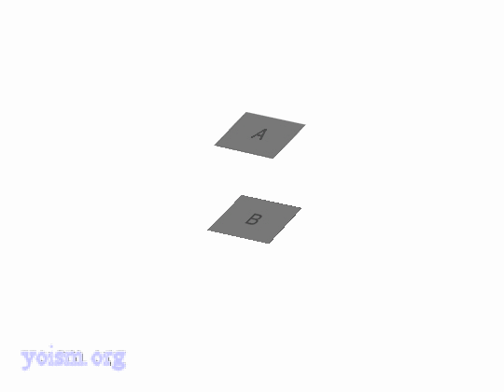
e. Nos sens et le contexte
Le contexte de présentation peut influencer nos perceptions.
A
B
Notes:
Pour comprendre pourquoi nous ne pouvons croire au fait que les deux zones grises sont identiques il faut identifier les éléments inducteurs qui créent l'illusion :
- D'une part il y a ici un effet bien connu d'illusion de couleur : Le cerveau distingue les couleurs par rapport au milieu environnant, ainsi la zone A parait plus foncé car elle est entourée de carreaux clairs et à l'inverse la zone B parait plus claire du fait des carreaux plus foncés autour d'elle.
- Un autre facteur accentue fortement l'illusion, notre vécu joue sur notre perception, en effet nous connaissons bien les damiers : un damier est un ensemble de cases alternativement d'une couleur foncé puis d'une autre claire. Ainsi, dans l'ordre logique du damier, la zone B appartient à la suite des carreaux clairs. Pourtant, du fait de l'ombre, la zone B est bien plus foncé que les autres carreaux clairs, le cerveau corrige donc la nuance apporté par l'ombre et "éclaircie" la zone B.
L'addition de ces deux facteurs crée une illusions impressionnante et impossible à contourner : vous savez bien que c'est une illusion mais pourtant vous n'arrivez pas à vous convaincre que les deux zones sont rigoureusement identiques.

